Slide 1
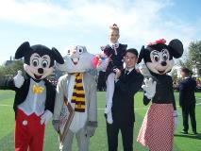
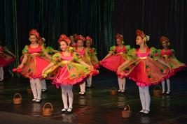
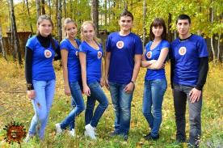
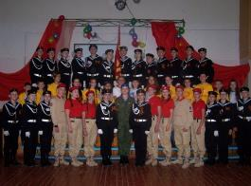
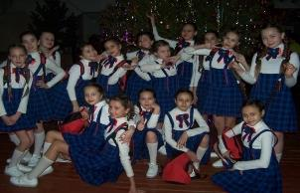
Это всё о нас!!!

Slide 2
Общие сведения
Школа открыта в январе 1991 года.
Нам - 30 лет. В школе 1850 обучающихся.
Две смены. 64 класса –комплекта.
В начальной школе- 27 классов. 808 обучающихся.
1-е классы обучаются в первую смену. Пятидневная неделя. Со 2 класса –модульное обучение. Шестидневная неделя.
В начальной школе 14 современных оборудованных кабинетов: компьютеры, электронные доски, проекторы, принтеры.
Два спортивных зала, тренажёрный зал, актовый зал, кабинет технологии, сенсорная комната, 2 кабинета хореографии, кабинет вокала, столовая на 160 мест.
На территории школы футбольное поле, спортивная площадка 3 в 1 (минифутбол, волейбол, баскетбол), 2 воркаутных площадки.

Slide 3
Обучение
Программы, по которым обучаются в начальной школе: «Школа России», «Перспектива»
Со 2 класса вводится английский язык. С 4 класса ОРКСЭ (основы религиозных культур и светской этики)
Учителя -24 педагога
Высшая категория -6
Первая категория -5
Логопед, социальный педагог
% качества – 72,5
% успеваемости -98,5

Slide 4
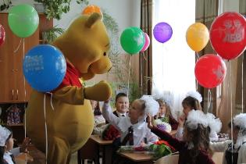
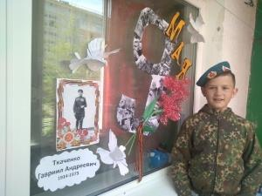
Внеурочная деятельность
Мир моих интересов
Наглядная геометрия
Первый шаг в информатику
Народный танец

Slide 5
Наши достижения
Всероссийская региональная олимпиада
2021 год
Биология – 1 место
Литература – 2, 3 место
Химия – 3 место
Ежегодные призеры конференции «Личность. Индивидуальность. Развитие»
2020 год - Отряд волонтеров «Позитив» 1место во Всероссийском конкурсе
2017 год - Победители губернаторского конкурса «Успешная школа- успешное будущее»

Slide 6
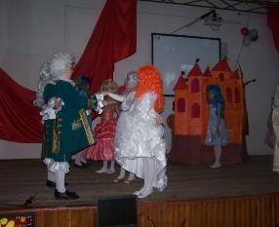
Дополнительное образование
Каждый год идёт набор
в школьные танцевальные,
вокальные студии.
Обучение бесплатное. Участие в
концертах, конкурсах,
фестивалях. Руководители:
Раменская Елена Геннадьевна,
Скибина Татьяна Сергеевна,
Афанасьева Наталья Николаевна

Slide 7
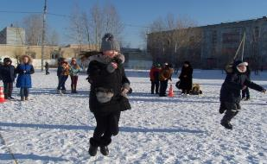
Спортивно-оздоровительное направление
Первоклассников можно записать в секцию футбола, волейбола, лёгкой атлетики.
Постоянно проводятся
спортивные конкурсы:
«Весёлые старты»,
«Первоклассный марафон»,
«Папа, мама, я – спортивная
семья», «Новогодний спортивный марафон».

Slide 8
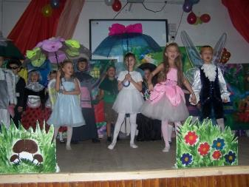
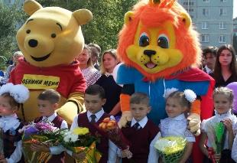
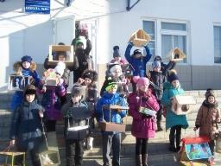
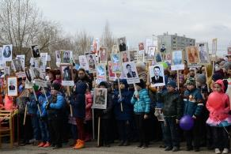
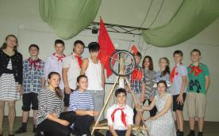
Дети постоянно участвуют в коллективно- творческих делах: Театральный марафон Конкурс чтецов Вальс Победы Праздник «С днём рождения, первоклассник» Бессмертный полк школы и др.

Slide 9
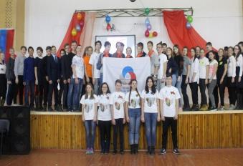
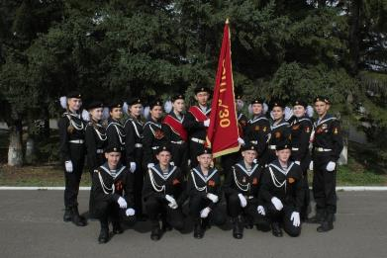
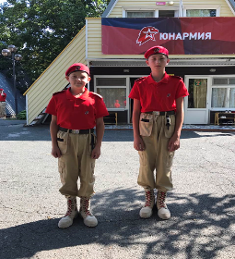
Работают детские объединения: СМиД (союз мальчишек и девчонок), РДШ (российское движение школьников), Юнармия, Почётный караул школы

